Slide 1
Namaz_Time
Проект по Яндекс Лицею(WEB)
Ярметов Руслан Шамильевич

Slide 2
Идея проекта
Бот показывающий время намаза по все й России. Очень компактен, прост и удобен в использовании.

Slide 3
Технологии:
Telebot
Requests
json
Datetime

Slide 4
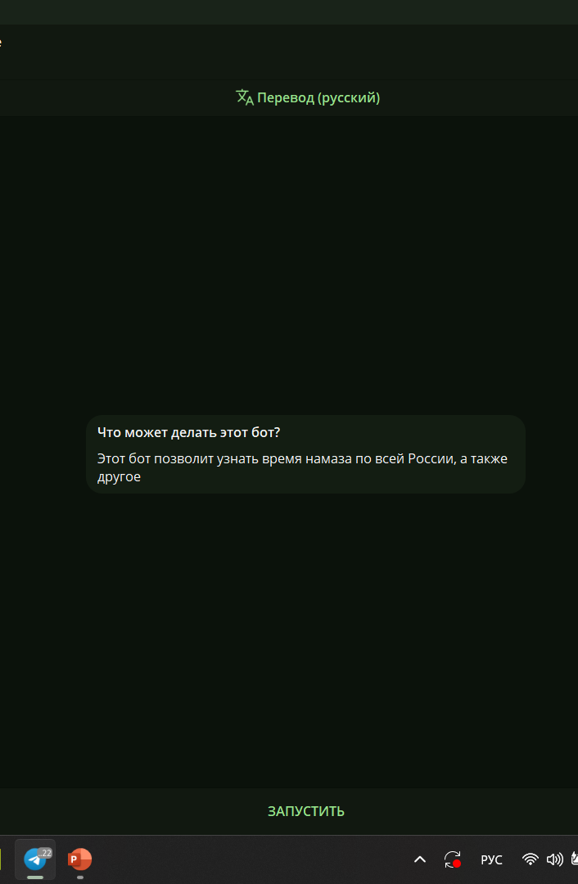
Начало
При получении команды старт бот любезно встречает своего клиента.

Slide 5
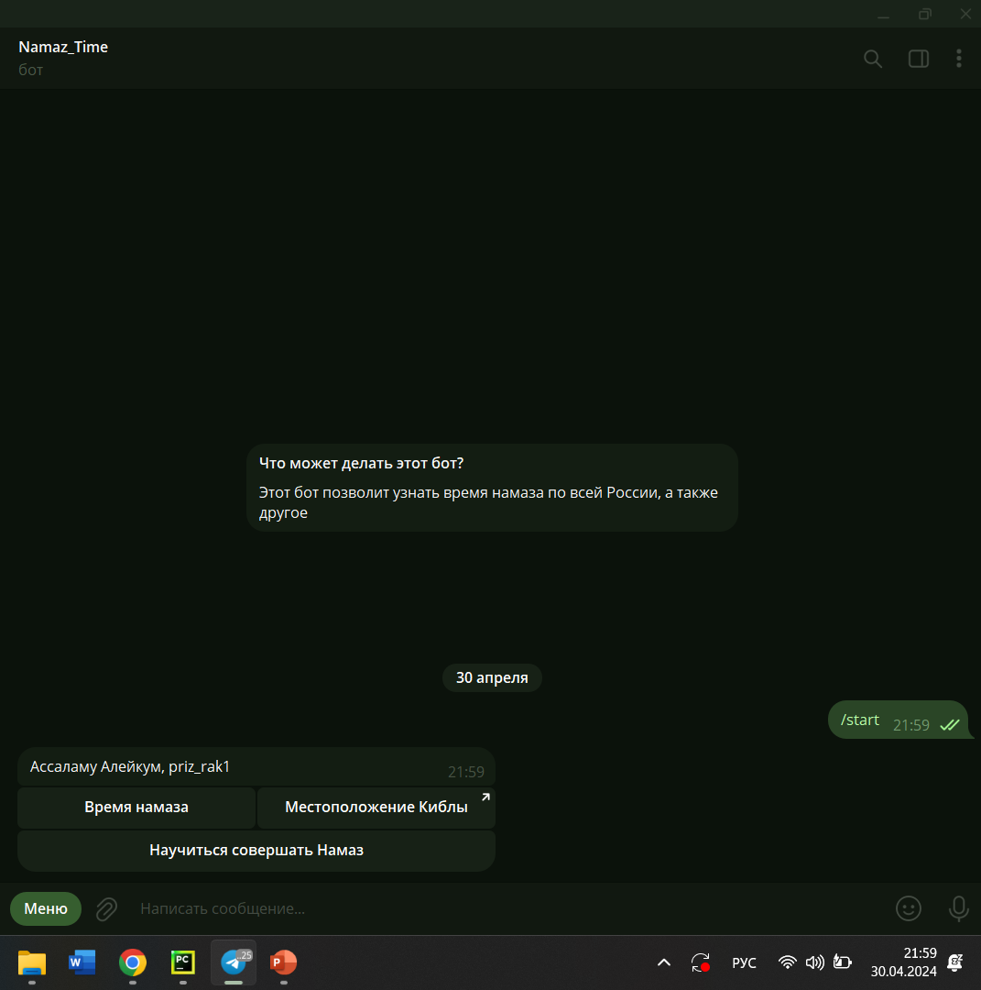
Первый интерфейс
Пользователя уже приветствуют лично и предлагают несколько опций

Slide 6
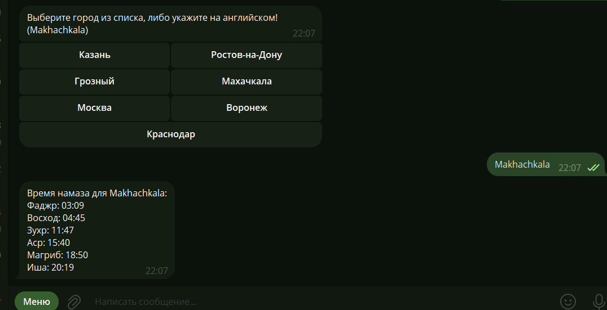
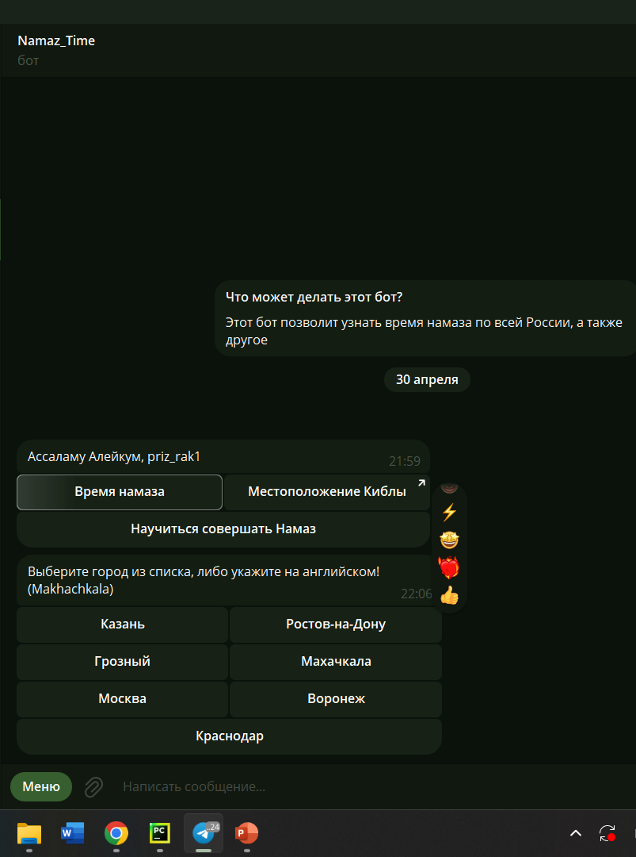
Время намаза
1
2
Предлагает выбрать из списка либо указать сам город либо написать с помощью клавиатуры

Slide 7
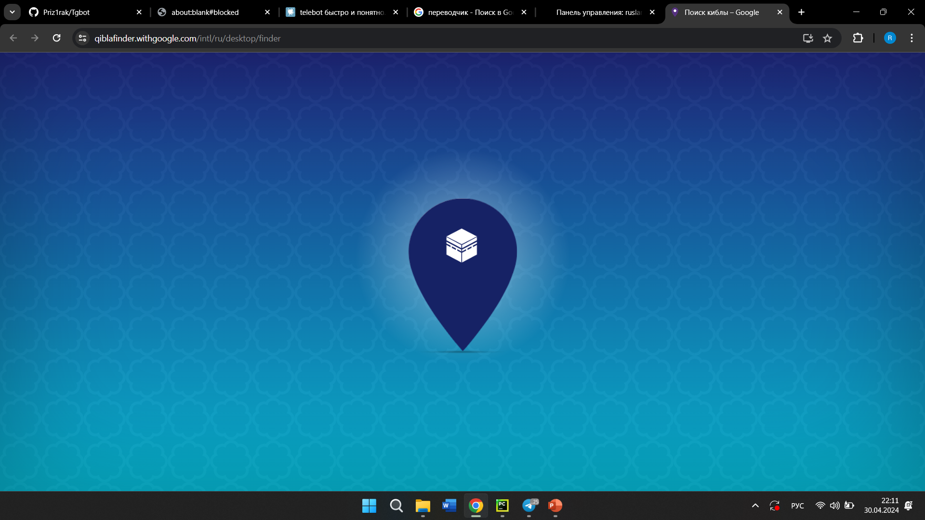
Рассположение Киблы
Бот перенаправляет вас на сайт https://qiblafinder.withgoogle.com/intl/ru/desktop/finder, где в дальнейшем вы определите рассположение Киблы

Slide 8
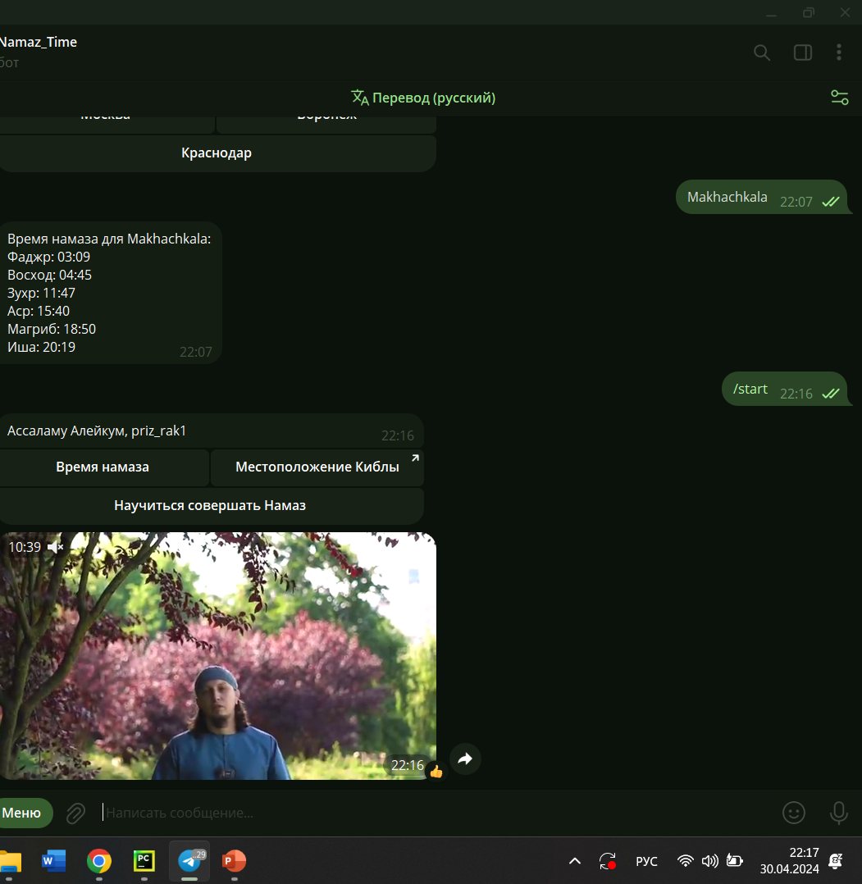
Научиться совершать намаз
1
2
Бот отправляет вам видео в формате mp4, которое поможет вам научится совершать намаз
3

Slide 9
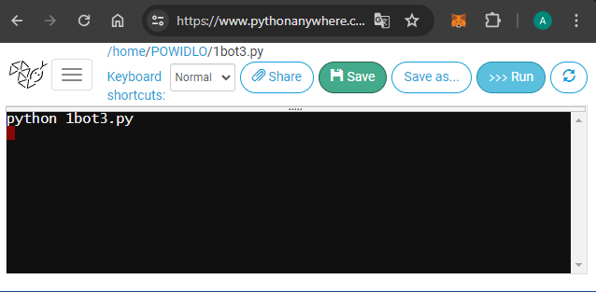
Хостинг
Хост был реализован на сайте pythonanywhere.com

Slide 10
Перспективы
Добавления геокодера
Добавление новых функций по типу покупать билеты на Хадж
Добавление платежной системы для благотворительности

